Slide 1
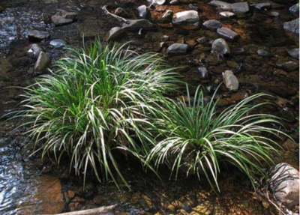
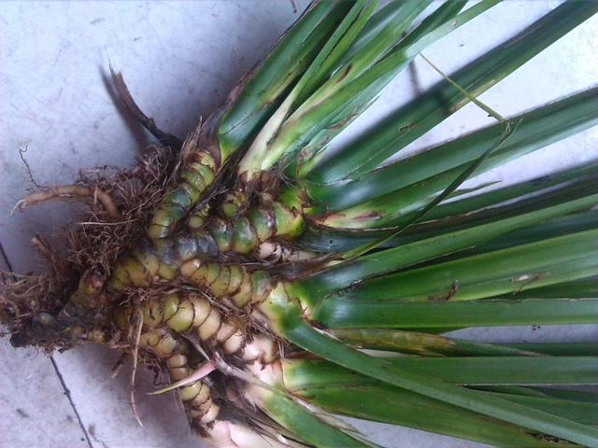
大别山道地药材种植
大别山金钱石菖蒲
本公司坐落于大别山道地药材原产地中国的西山药库，是一家集：种苗培育，种植技术推广，药材加工及购销一站式产业化企业。

Slide 2
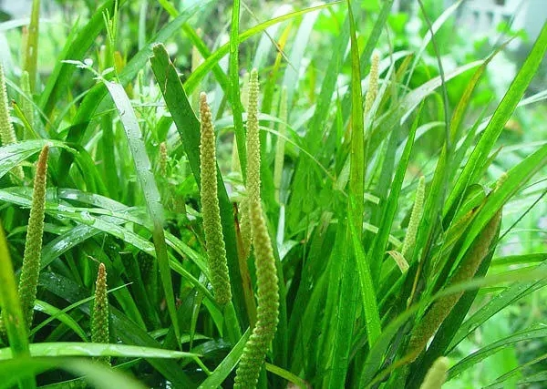
石菖蒲的功效：具有湿开胃、开窍豁痰、醒神益智、镇咳平喘、抗菌消炎的功效，可用于痰迷心窍、失眠健忘、耳鸣耳聋、胸闷胀痛、咳嗽气喘、胃口不佳、老年痴呆、皮肤病等。
米
石菖蒲简介
属天南星科、属于禾草状多年生草本植物，其根茎具气味。叶全缘，排成二列，肉穗花序（佛焰花序），花梗绿色，佛焰苞叶状。根茎常作用。生长于海拔20米至2600米的地区，多生在山涧水石空隙中或山沟流水砾石间 （有时为挺水生长）。花果期2-6月。适合南北各地生长。

Slide 3
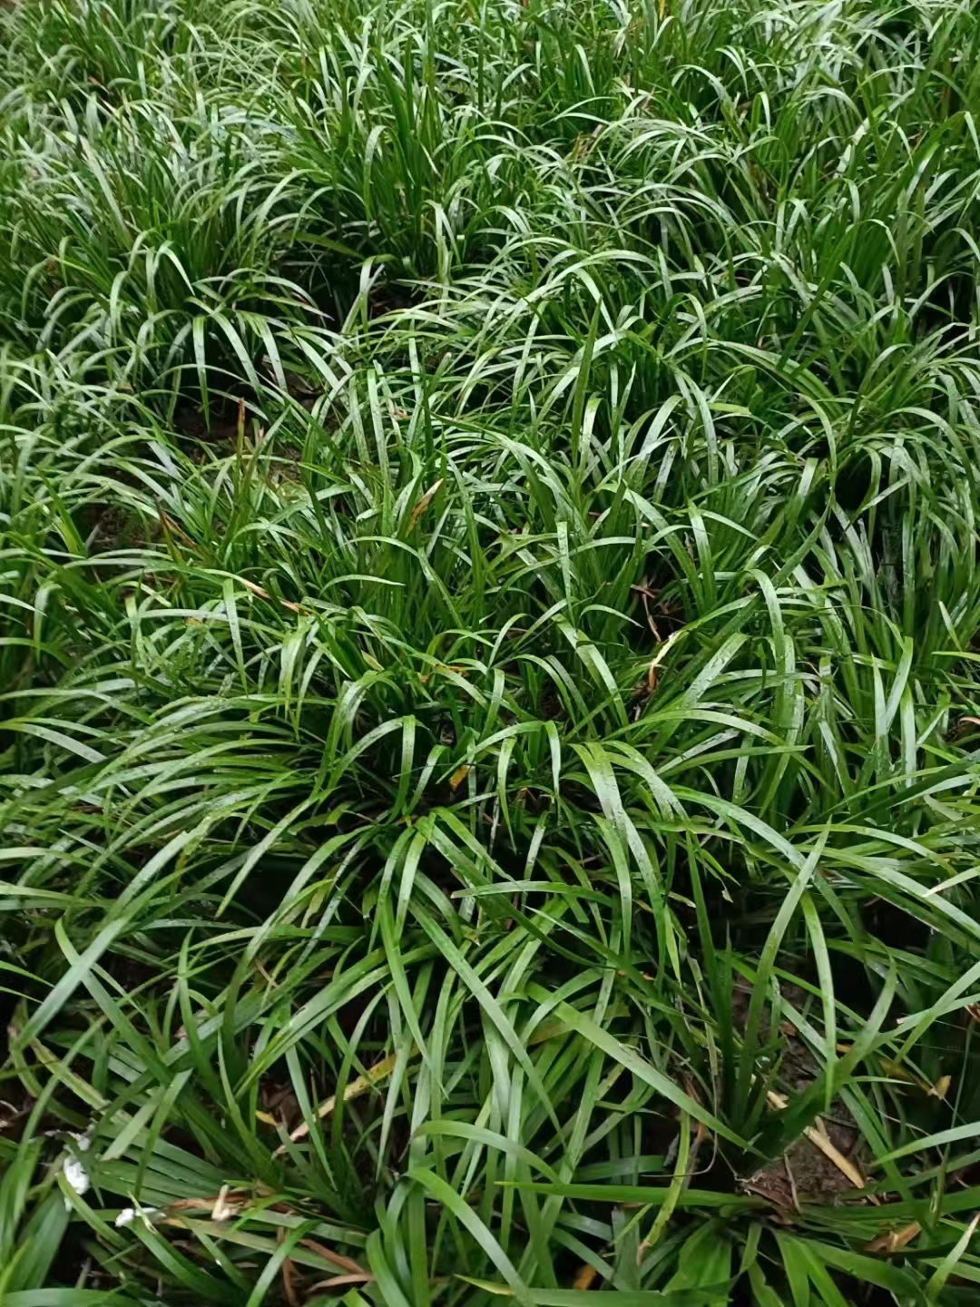
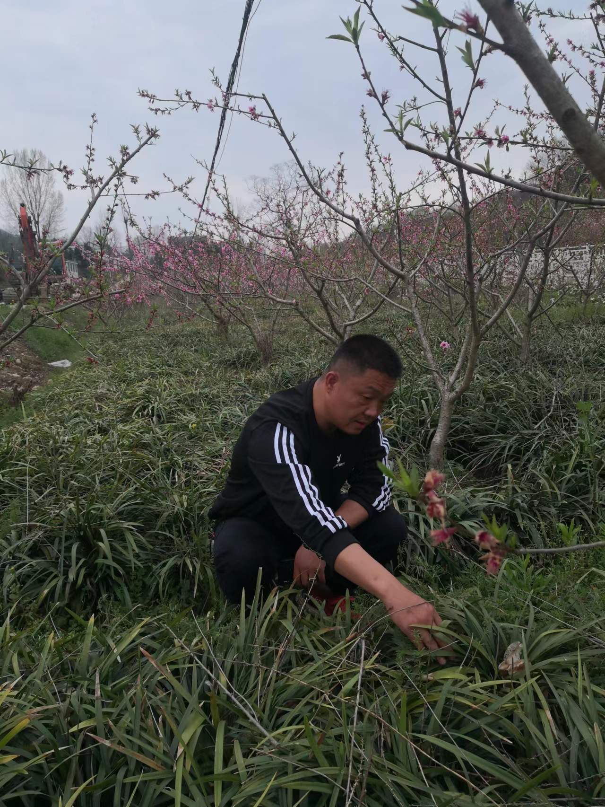
关于石菖蒲
本公司的大别山金钱石菖蒲拥有种植基地200多亩。享有种植、深加工等多项专利证书。生长速度快，药用价值高，抗病能力强，生长周期短，产量高。
生存和生长环境：
生于水边、沼泽湿地或阴凉地区，也常有栽培。 最适宜生长的温度20-25℃，10℃以下停止生长。冬季以地下茎潜入泥中越冬。喜冷凉湿润气候，阴湿环境，耐寒，忌干旱。石菖蒲常绿而具光泽，性强健，能适应湿润，特别是较阴的条件，宜在较密的林下作地被植物。
公司免费提供技术， 有专业的技术老师教您，全程跟踪服直到采收为止。

Slide 4
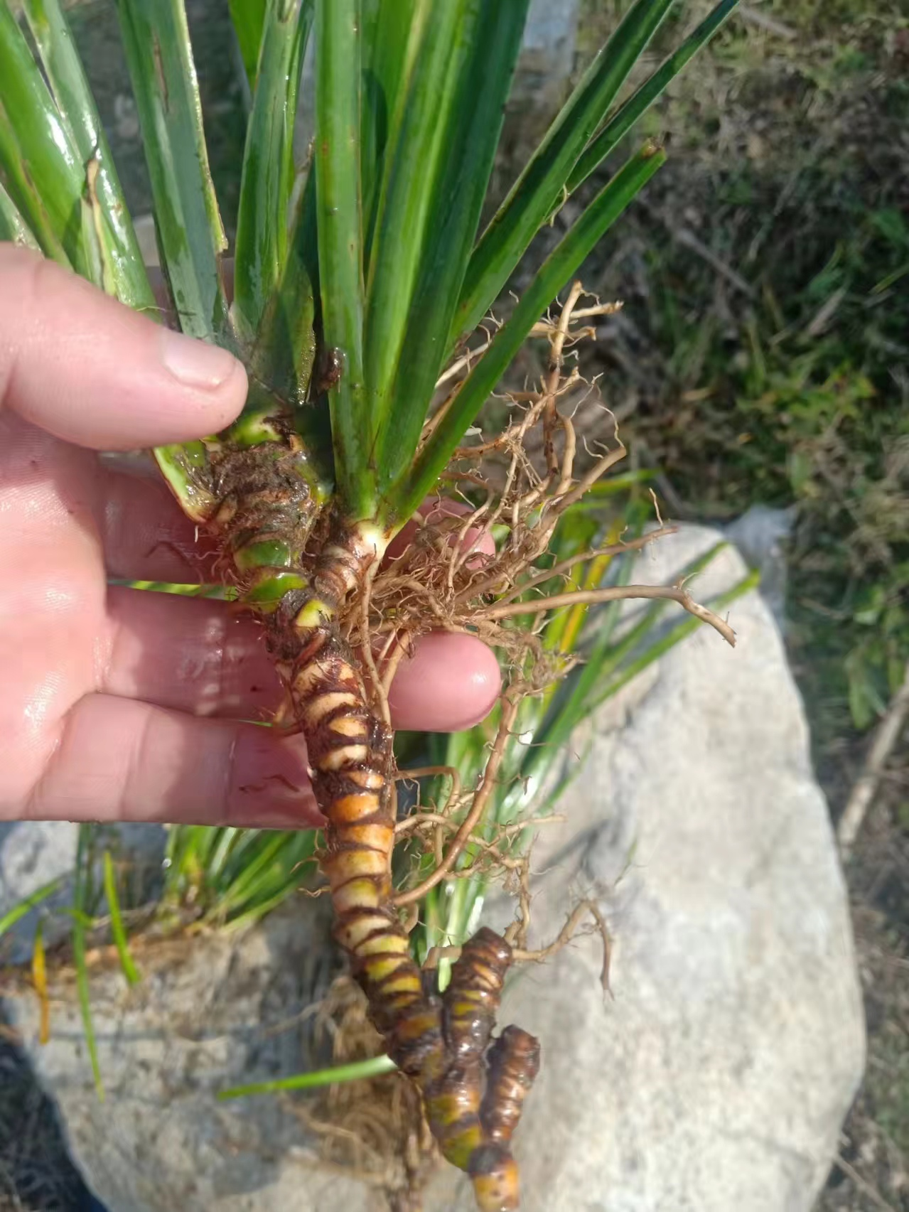
合作流程：有意向可来公司实地考察学习→签订合同→提供种苗→收取种苗费用→回家种植→市场价回收产品。
种苗费：4000元／亩 左右
一亩地667平方，除去排水通道，实种面积450平方，需5000株驯化苗左右。
回收价格：回收干货70-80元左右每公斤。
收益：石菖蒲的三年产量700-800公斤（干品）左右。
一亩地总收入：70×700=49000元。
周期：三年
技术： 有专业的技术老师教您，小面积需过来公司基地学习，全程跟踪服务 直到采收为止。
如何回收：到了采摘期公司会有技术员上门监督采摘，符合要求确定是我们公司的品种现金支付收购。

Slide 5
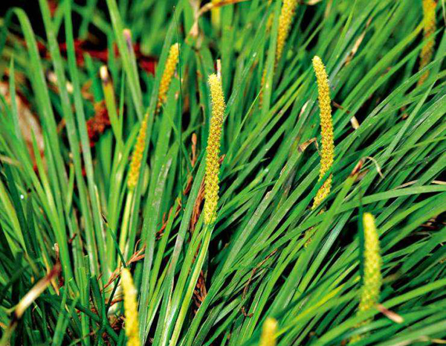
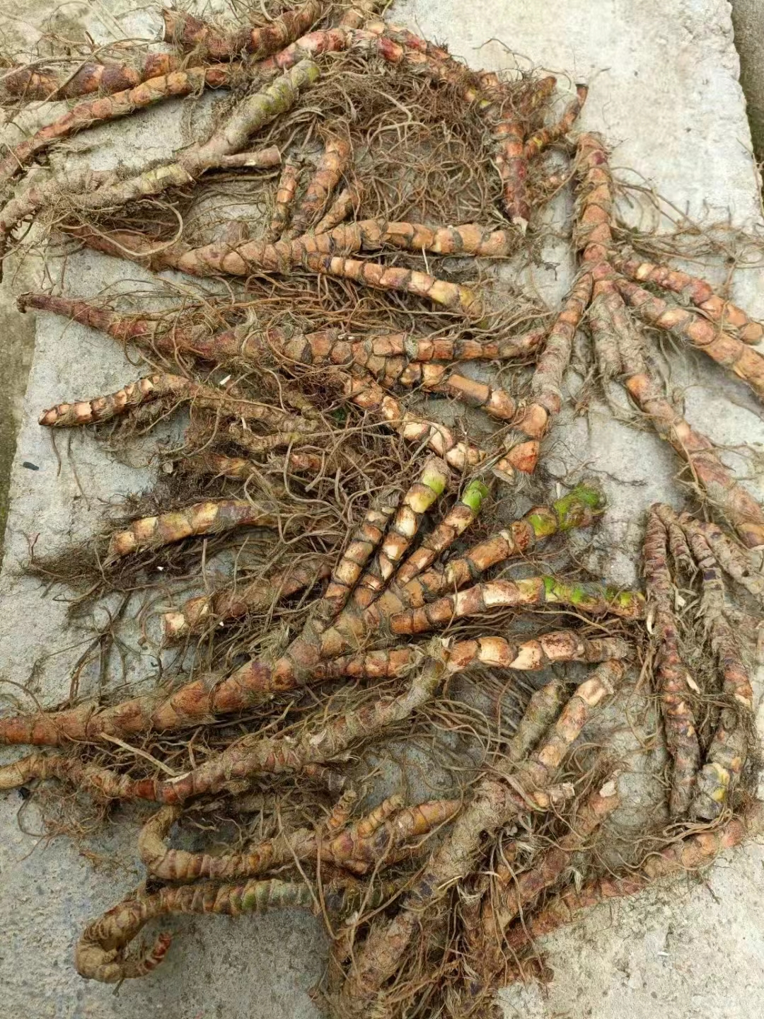
用途广市场大
生活水平提高，无病防病意识普及，有着广泛的认同与市场需求。
投资小回报久
只需一次性栽培，此后每年自行育种栽培，利润相当可观。
无门槛无经验
种植简单，不受场地局限，成活率高，上门指导，传授种植技术。
安徽省六味圣草中药材有限公司湖南分公司
业务经理：马经理 19330176999
地 址：湖南永州市冷水滩区/零陵区

